Slide 1
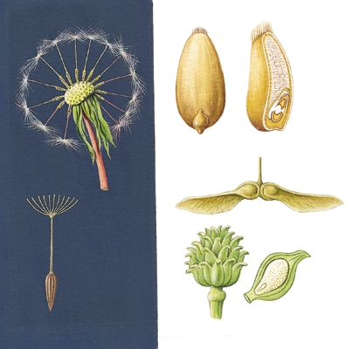
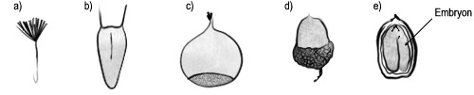
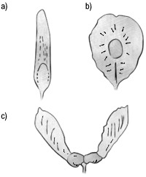
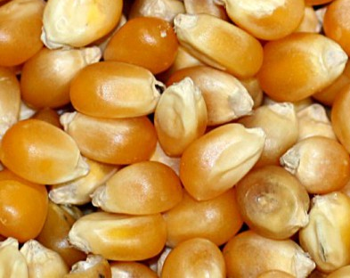
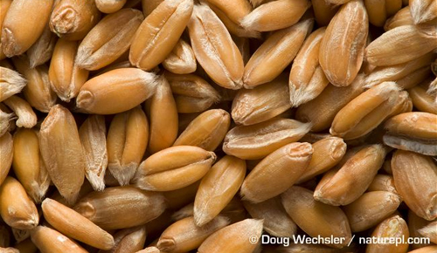
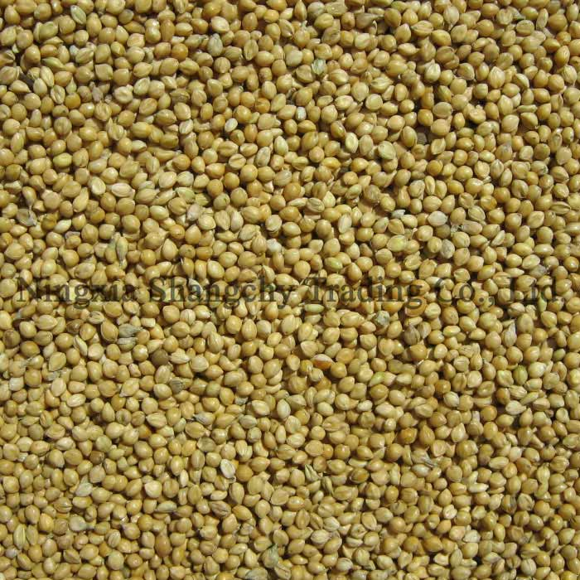
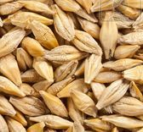
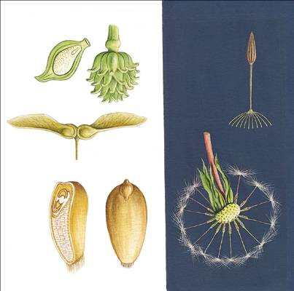

Fruits secs indéhiscents
akène
Akènes
ailés
caryopse
samare
bisamare

Slide 2
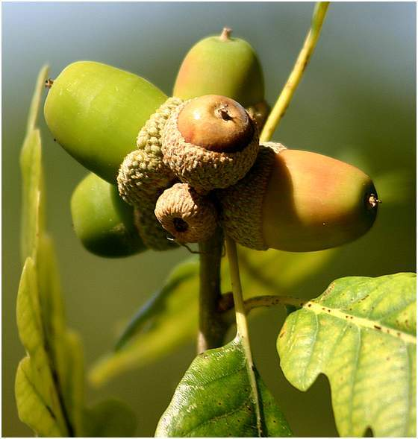
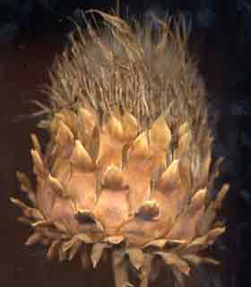
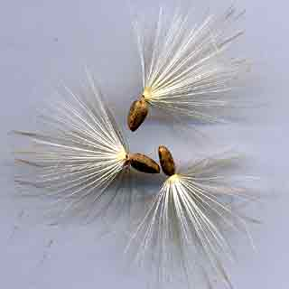
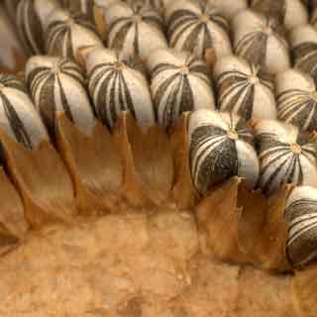
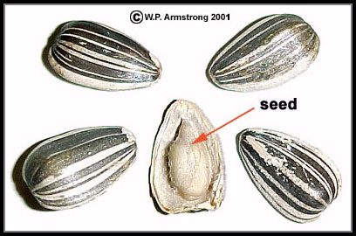
Gland de Quercus sp.
Cynara scolymus, artichauts: akènes à pappus
Akène Helianthus annuus: akènes chauves

Slide 3
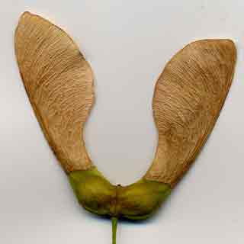
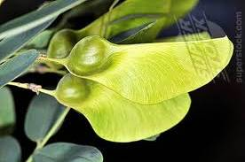
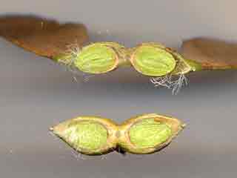
Samares : akènes ailés
Akènes en CT
Bisamare:
Deux akènes ailés et accolés
Graine libre
Péricarpe sec

Slide 4
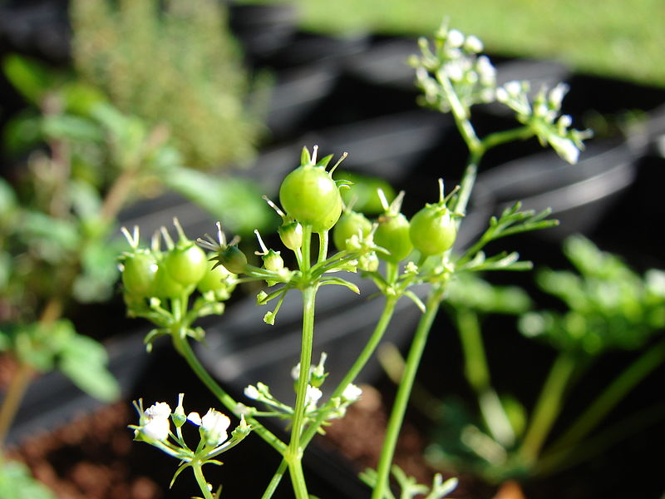
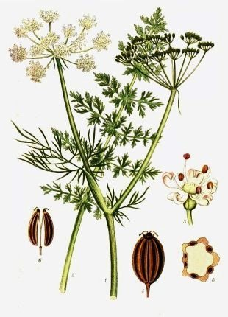
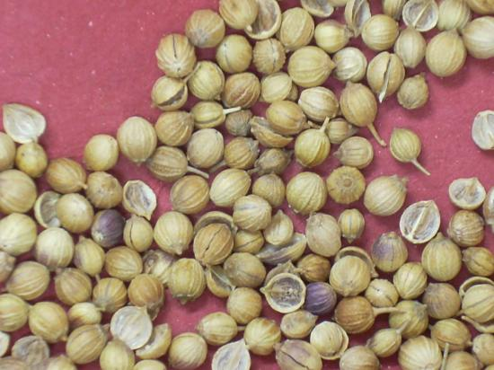
Chez Les Apiaceae: le fr. est formé de 2 schizocarpes = double méricarpe = diakène
Coriandrum sativum
Carum carvi

Slide 5
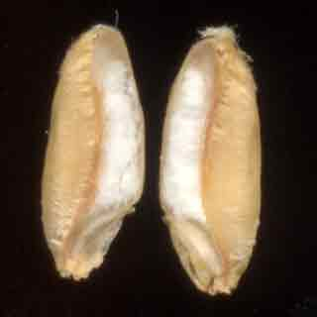
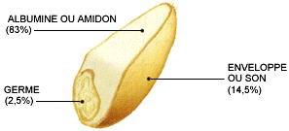
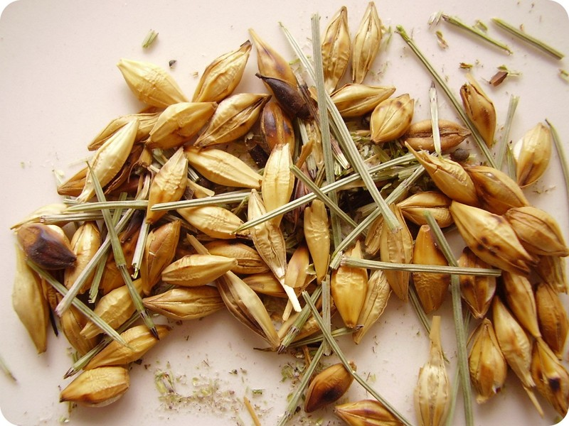
Caryopses

Slide 6
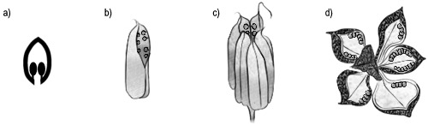
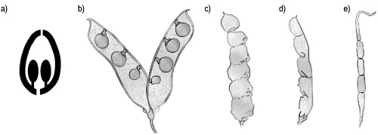
Fruits secs déhiscents
Follicule
1 fente ventrale ou septicide
Gousse
2 valves

Slide 7
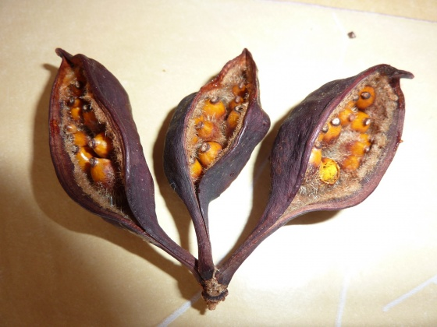
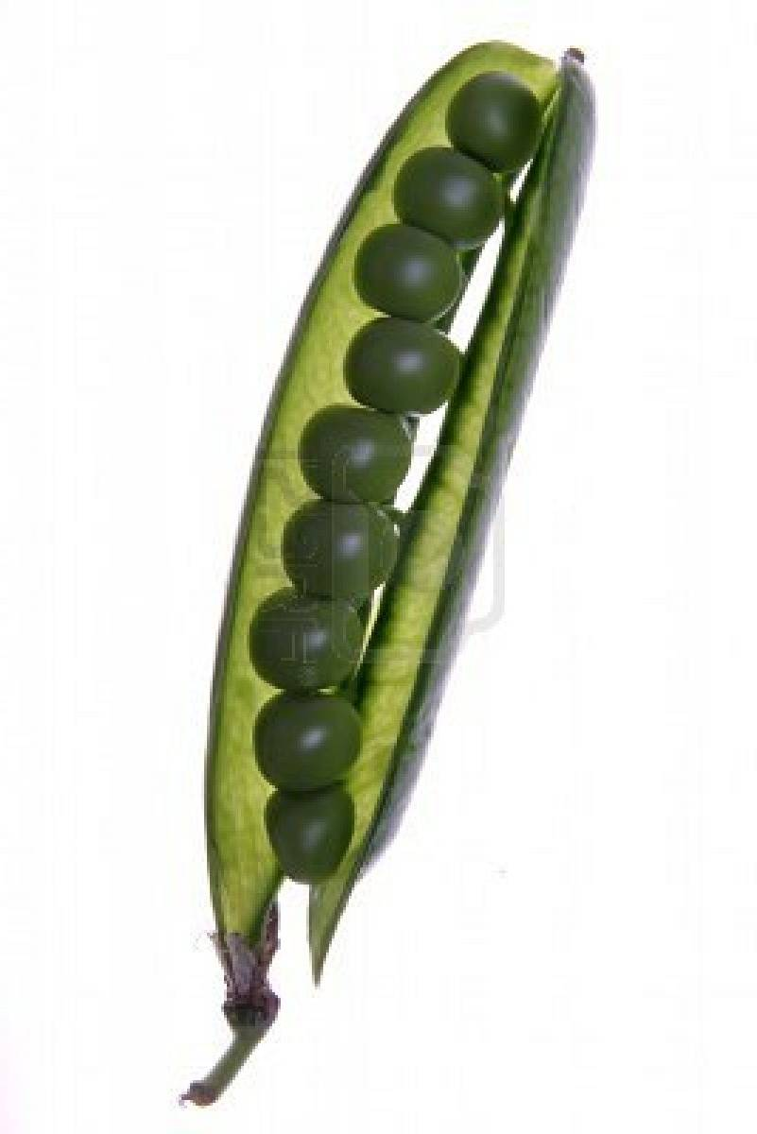
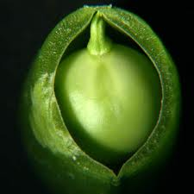
funicule
Funicule: point d’attache
de la gaine (ou ovule) sur le placenta

Slide 8
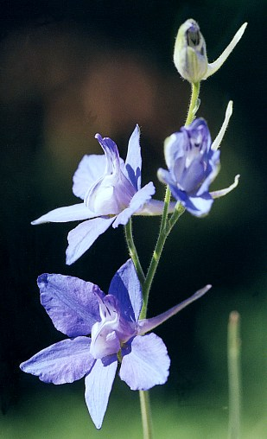
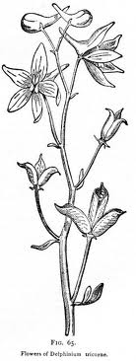
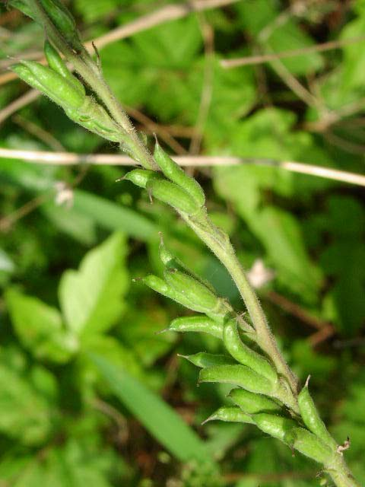
Delphinium sp. (Ranunculaceae)

Slide 9
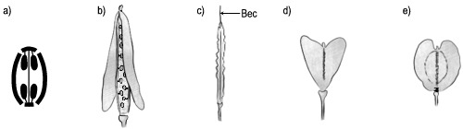
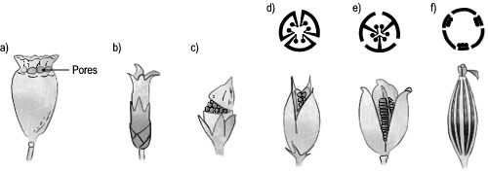
Siliques et silicules
4 fentes paraplacentaires
Fente
ventrale
Fente
dorsale
Capsules
Dents
Couvercle
2 fentes
septifrages
Cap. poricide
Cap. denticide
Pyxide
Cap. septicide
Cap. loculicide
Cap. septifrage

Slide 10
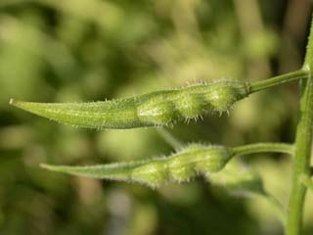
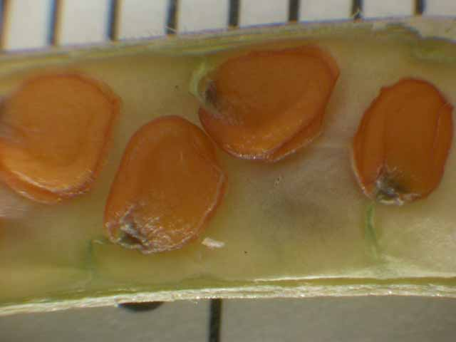
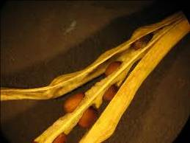
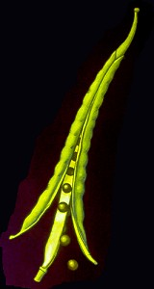
Siliques
Funicule
Cloison portant
les graines

Slide 11
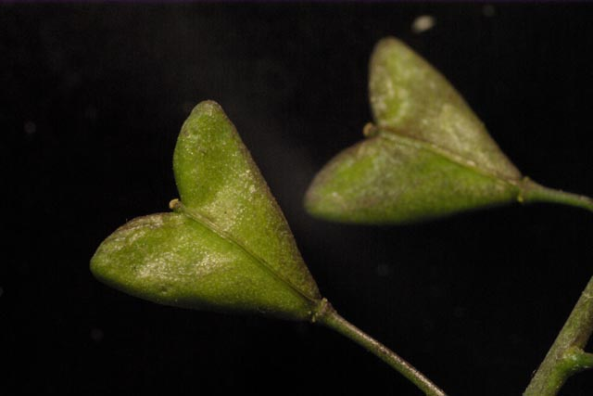
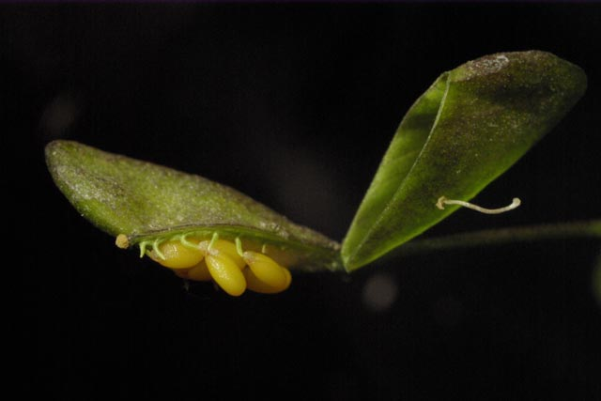
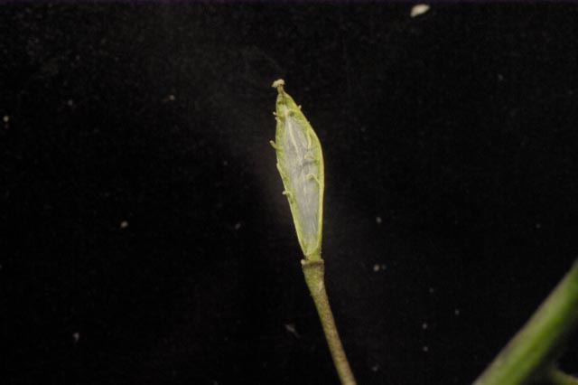
Silicule

Slide 12
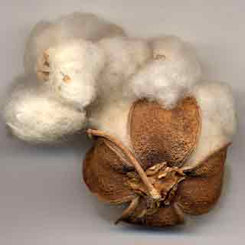
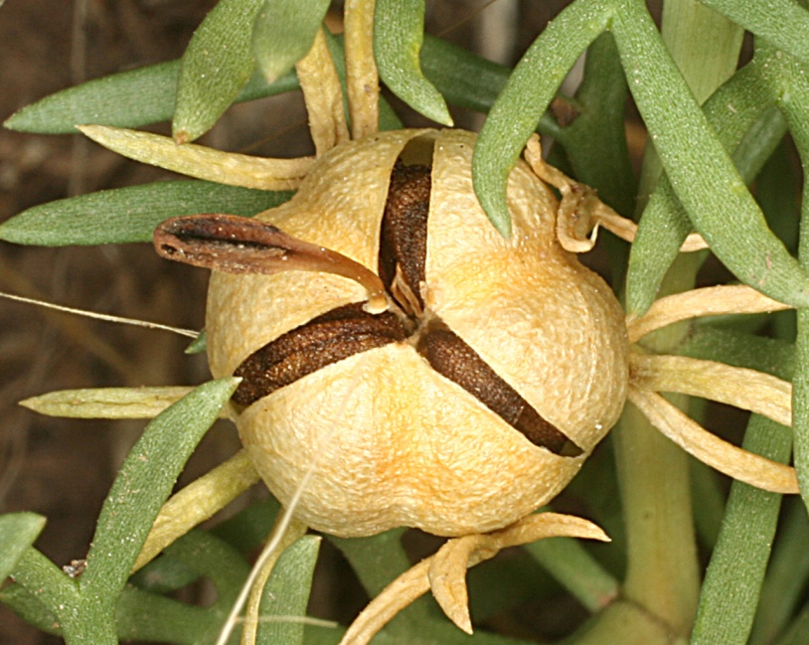
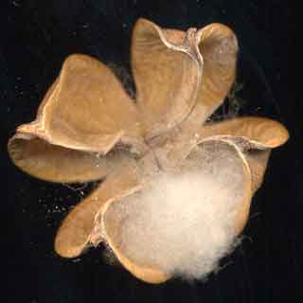
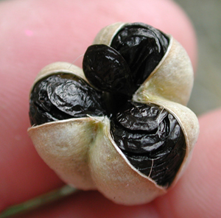
Capsule loculicide
Fentes dorsales
ou loculicides
Peganum harmala (Zygophyllaceae)
Gossypium sp. (Malvaceae),
cotonnier
Dipcadi serotinum (Hyacenthaceae)

Slide 13
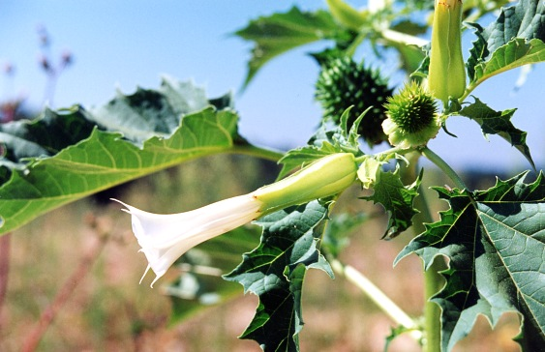
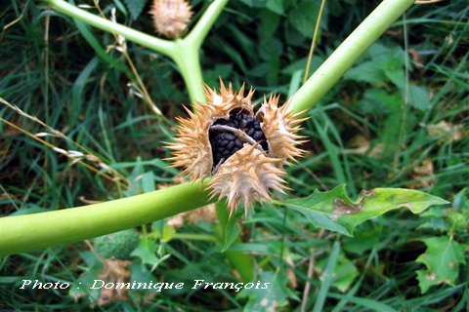
Datura stramonium
(Solanaceae), « chdak jmel »
Pl. toxique
Fente ventrale (2 f.)
Capsule loculicide (2 f. dorsales) et septicide (2 f. ventrale)
Le fr. dérive d’un gynécée bicarpellé
à ovaire supère
Fente dorsale (2 f.)

Slide 14
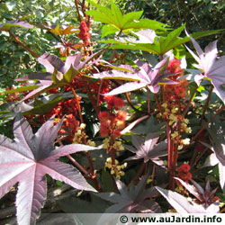
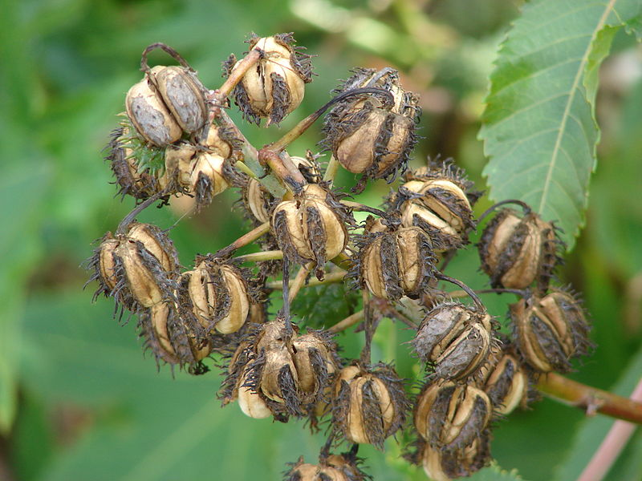
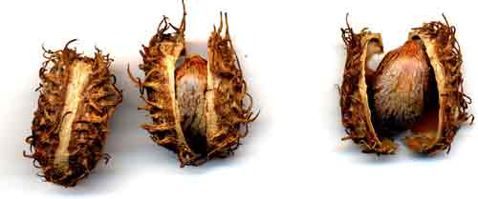
Tricoque
Ricinus communis
(Euphorbiaceae)
Fr. CT
Le fr. est une capsule à la fois loculicide (3 f.),
septicide (3f.) et septifrage
(3 f. de part et d’autre du placenta)

Slide 15
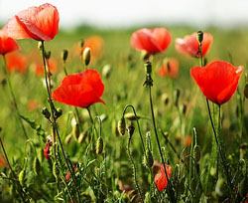
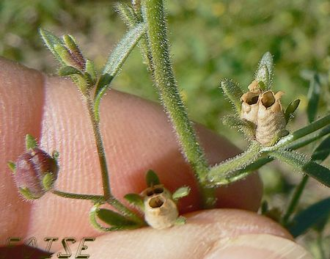

Capsule poricide
Papaver rhaeas (Fumariaceae)
Linaria sp. (Scrophulariaceae)
pores

Slide 16


Capsule denticide
dents
Nombreux taxons des
Caryophyllaceae

Slide 17


Capsule s’ouvrant par un couvercle ou clapet
Pyxide
Certaines espèces de
Primulaceae

Slide 18

Faux fruits simples
Fruit de type pome : Pomme, poire, nèfle, coing

Slide 19



Vide entre les 5 C
Réceptacle
floral
Fr. dérive du réceptacle floral
auquel sont soudés 5 carpelles.
Les 5 carpelles étant libres entre eux au niveau central.
La pomme est un faux fr. qui contient 5 vrais fr. de type drupe.
En effet, chaque C présente un endocarpe sclérifié (parcheminé), un mésocarpe + épicarpe charnus et soudés au récéptacl floral charnu à maturité.

Slide 20



Slide 21





Fruit de la fraise (Fragaria vesca, Rosaceae)

Slide 22



Réceptacle floral
Akènes
Rosa sp.
(Rosaceae)
Rosa canina (Rosaceae)
sépales
Cynorrhodon

Slide 23





Slide 24

Pirus communis (Rosaceae): fruit de type pome chez, poirier, pommier, néflier, cognassier (fr. coing)

Slide 25






CT
baie
CL
Bractée
florale
Axe de l’inflorescence
Fruit de l’ananas est une infrutescence

Slide 26





Le sycone = figue est infrutescence

Slide 27



Fruit du mûrier et
une infrutescence
Styles + stigmates
Axe
de l’inflo.
Calice des fl. est
persistant et charnu
akènes

Slide 28



Graine
2 cotylédons
Graine à nucelle
Graine albuminée
Graine exalbuminée

Slide 29
Le fruit possède souvent des adaptations facilitant sa dispersion ou celles de ses graines
* par le vent
Fr. sec indéhiscent:
samare ou bisamare
Fr. sec indéhiscent :
akène à pappus

Slide 30


* par les animaux
+ transport externe (par accrochage)
Emex spinosa
Galium. sp

Slide 31

+ "transport interne" (après ingestion) cas des fruits charnus
Drupes
Baies
Fraise

Slide 32

* par d'autres systèmes
torsion brusque des valves,
projection des graines :
Cytisus scoparius (Fabaceae)
par projection explosive des graines :
Ecballium elaterium (Cucurbitaceae)

Slide 33

* Adaptations à l'auto plantation
Système de vrille, Erodium sp.
système de plantoir, Rhisophora sp. dans mangrove

Slide 34
Germination
►reprise de la vie et développement de l'embryon grâce aux réserves de la graine.
Germination non immédiate car inhibée par divers mécanismes:
+ la présence d'inhibiteurs chimiques
+ la présence de protéines photosensibles
+ l'imperméabilité des enveloppes à l'eau ou à l'oxygène
+ la résistance mécanique des enveloppes
►Pouvoir germinatif des graines ou longévité : de quelques jours (peuplier) à quelques années (parfois quelques siècles ?)

Slide 35

En conclusion à cette introduction aux angiospermes:
Evolution du rapport Gamétophyte/Sporophyte des Bryophytes aux Angiospermes

Slide 36

Evolution des caractères
= primitif
= évolué

Slide 37
La flore du Maroc
- La flore macroscopique compte environ 7000 espèces et sous-espèces :
- Angiospermes + Gymnospermes s. l. (4500)
Fougères (60)
Algues pluricellulaires (500)
Champignons supérieurs (830)
Lichens (760)
Mousses (350)
La flore vasculaire naturelle du Maroc compte environ 4560 espèces et sous-espèces.
Certaines espèces très familières : eucalyptus, plusieurs acacias, ou bougainvilliers sont uniquement introduites par l'homme.

Slide 38



Eucalyptus

Slide 39


Acacia saligna
Acacia mollissima

Slide 40



Bougainvillea sp.
Bougainvillea sp.

Slide 41
L'inventaire de la flore vasculaire naturelle (sauvage ou indigène) comprend environ 4560 espèces et sous-espèces réparties en 981 genres et 155 familles ;
les familles les plus riches, comptant plus de 100 espèces chacune, sont toutes des angiospermes et sont les suivantes :
Asteraceae (500)
Fabaceae (400)
Poaceae (300)
Caryophyllaceae (220)
Lamiaceae (210)
Brassicaceae (190)
Apiaceae (160)
Scrophulariaceae (130)
Liliaceae s. l. (103)
NB : La fm. des Liliacées a été éclatée en 7 à 8 familles svt monotypiques (Alliaceae, Liliaceae s. s. , Smilacaceae, Asphodellaceae, etc.). Bulletin de l’Institut Scientifique, Rabat, section Sciences de la Vie, 2012, n°34 (1), p. 1-9. Statistiques et commentaires sur l'inventaire actuel de la flore vasculaire du Maroc Mohamed FENNANE & Mohammed IBN TATTOU Université Mohammed V–Agdal, Institut Scientifique, Equipe "Flore du Maroc", Av. Ibn Battouta, B.P. 703, Agdal, 10106 Rabat. e-mail : fennane@israbat.ac.ma ; ibntattou@gmail.com

Slide 42

* 9 familles comptabilisent environ 2200 espèces, soit près de 60 % de la richesse spécifique totale : il s'agit des Asteraceae, Fabaceae, Poaceae, Caryophyllaceae, Lamiaceae, Brassicaceae, Apiaceae, Scrophulariaceae, Liliaceae s. l.
* Richesse spécifique au niveau des genres ou générique:
- Silene avec 70 espèces est le genre les plus riche.
- Centaurea, Teucrium, Ononis, Euphorbia, Astragalus, Trifolium et Linaria sont représentés par 40-50 espèces chacun.

Slide 43
Exemples de familles étudiées dans ce cours
Monosulqués : 2 clades
* Anciennes dicots = Magnoliidées
- Paléoherbes (Nymphaeaceae, Aristolochiaceae, Piperaceae)
- Paléoarbres (Magnoliaceae, Lauraceae)
*Monocotylédones
-Liliopsidées: Araceae, Liliaceae s.l., Iridaceae, Orchidaceae, Lemnaceae
- Commelinidées: Arecaceae, Poaceae, Cyperceae, Juncaceae, Zingiberaceae, Musaceae

Slide 44
Tricolpés = Eudicotylédones: 4 clades
*Eudicots primitifs: Ranunculaceae, Papaveraceae
*Caryophyllidées: Caryophyllaceae, Cactaceae, Amaranthaceae, Chenopodiaceae, Droseraceae, Plumbagenaceae
*Rosidées: Fabaceae, Brassicaceae, Euphorbiaceae, Rosaceae, Malvaceae, Rutaceae, Geraniaceae, Violaceae, Oxalidaceae, Cannabaceae, Moraceae, Urticaceae, Fagaceae, Juglandaceae, Myrtaceae, Cistaceae
*Asteridées: Lamiaceae, Scrophulariaceae, Apiaceae, Asteraceae, Solanaceae, Boraginaceae, Sapotaceae, Oleaceae, Campanulaceae, Theaceae, Convolvulaceae

Slide 45
Comment prépare se cours de Floristique
- Avant tout bien lire le poly du cours parallèlement aux PPT
A connaitre les différents embryophytes en particulier les plantes vasculaires et pour S4 Licence Pédagogique on y ajoute les Bryophytes.
A résumer sous forme de tableaux tous les grands groupes : bryophytes ; ptéridophytes ; préspermaphytes ; conifères ; chlamydospermes ; angiospermes
- Les 9 familles principales d’angiospermes sont traitées en entier et doivent êtres connues en entier
- On doit connaître 3 caractères, un exemple de genre et un usage particulier des familles : Euphorbiaceae, Rosaceae, Solanaceae, Malvaceae
- Le reste des familles d’angiospermes, à votre choix, retenez le nom d’une famille, un caractère propre et un exemple de genre dans chacun des différents groupes systématiques d’angiospermes, voir tableau suivant

Slide 46
 | Famille | Caractère propre | Genre
Paléoarbres
Paléoherbes
Monocotylédones
Anciens Eudicots
Caryophyllidae
Rosidae
Asteridae
-Une fois le cours bien assimilé, répondre au questionnaire envoyé et qui serait rendu lors du retour à l’enseignement normal, il serait compté dans la note finale du module
Très bon courage à toutes et tous

